Slide 1
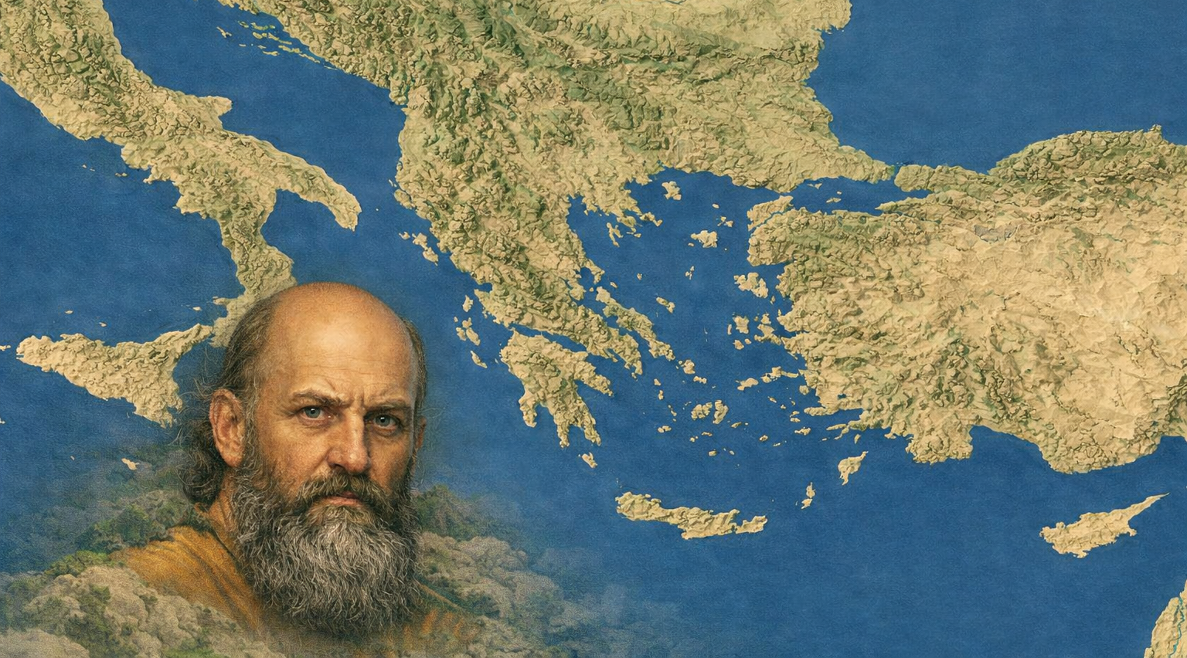
رسالة بولس إلى كنيسة كولوسي
روما
كولوسي ٣: ١-١٧
العيش بحسب هويتنا الجديدة
كولوسي
Preached by Dan Bridges
Amman International Church, Jordan (AmmanChurch.org)
Uploaded by Dr. Rick Griffith • Jordan Evangelical Theological Seminary
Files in many languages for free download at BibleStudyDownloads.org

Slide 2
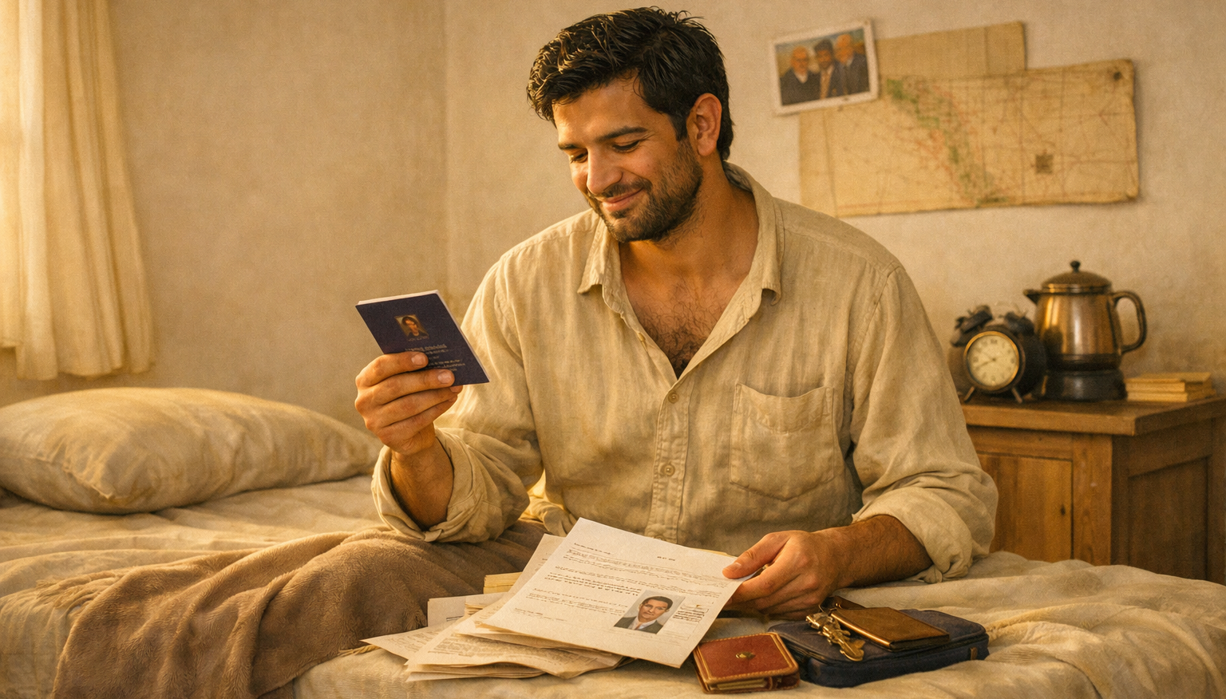
تخيل...
أنك تستيقظ ذات صباح بهوية جديدة!
أفضل جنسية ممكنة
وضع مالي جديد رائع
وظيفة جديدة ممتازة
لقد تحققت جميع أمنياتك وأحلامك
هل تريد ان تكمل مع الحياة القديمة بدون أي تغيير؟

Slide 3
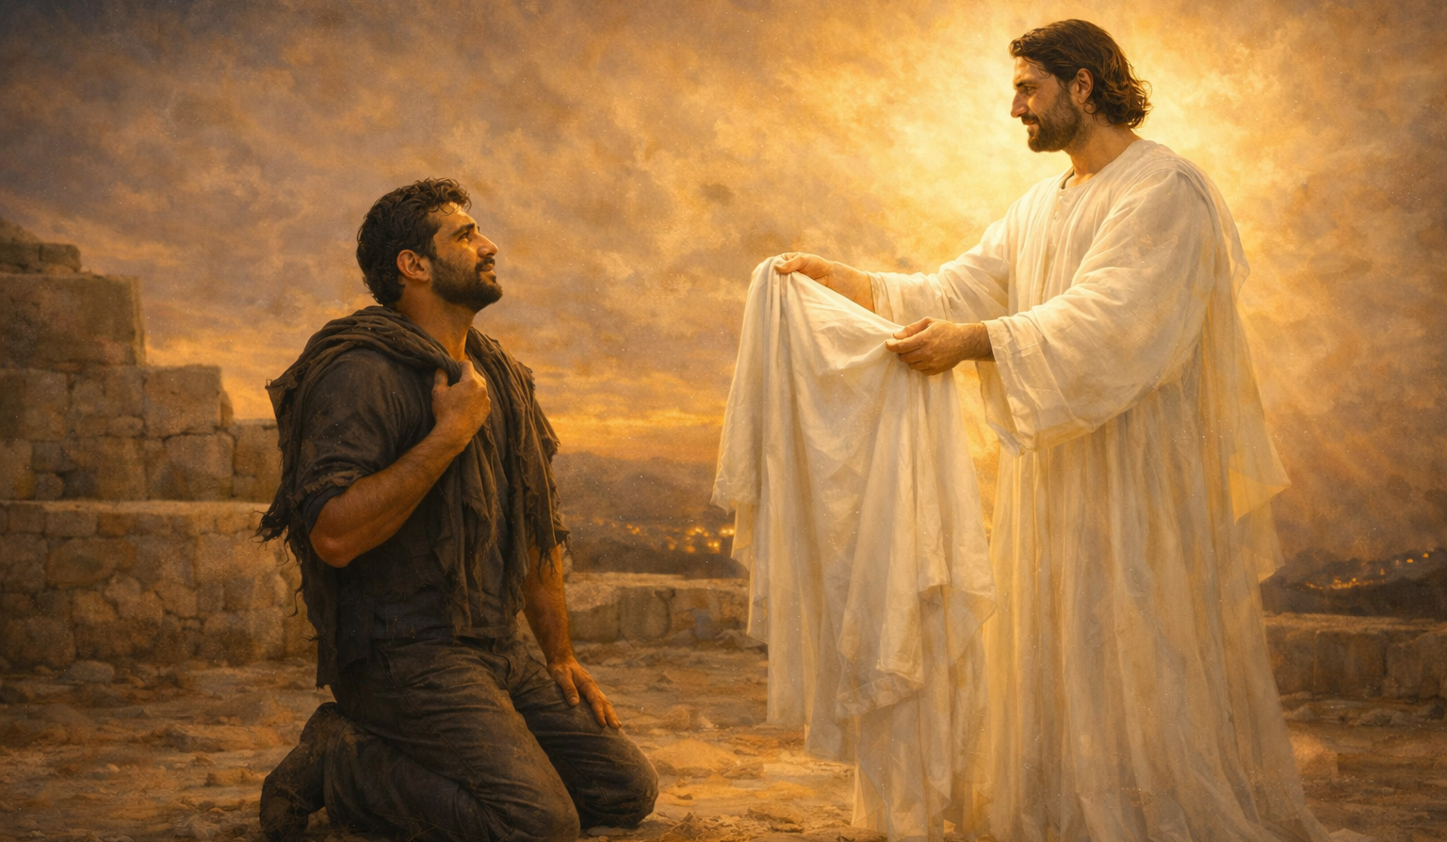
كولوسي ٣: ١-١٧
الموضوع: العيش بحسب هويتنا الجديدة

Slide 4
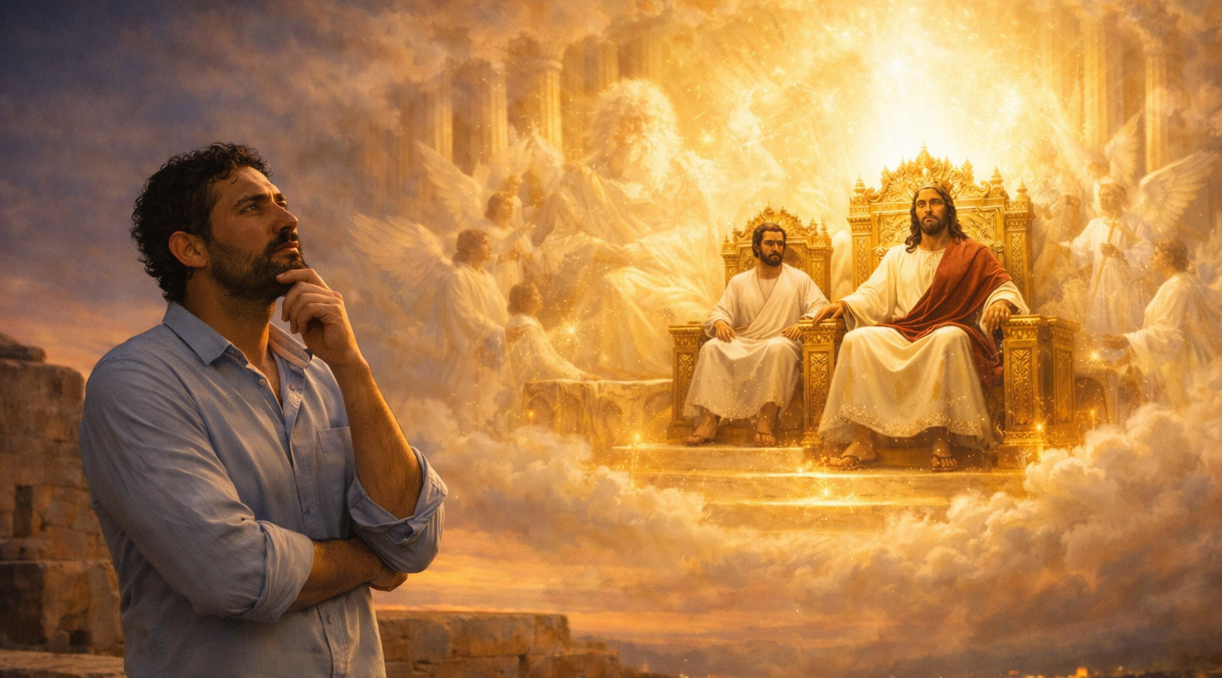
كولوسي ٣: ١-١٧
"فان كنتم قد قمتم مع المسيح فاطلبوا ما فوق، حيث المسيح جالس عن يمين الله. اهتموا بما فوق لا بما على الأرض،"
كولوسي ٣: ١-٢

Slide 5
كولوسي ٣: ١-١٧
"لانكم قد متم وحياتكم مستترة مع المسيح في الله. متى اظهر المسيح حياتنا، فحينئذ تظهرون انتم ايضا معه في المجد."
كولوسي ٣: ٣-٤

Slide 6
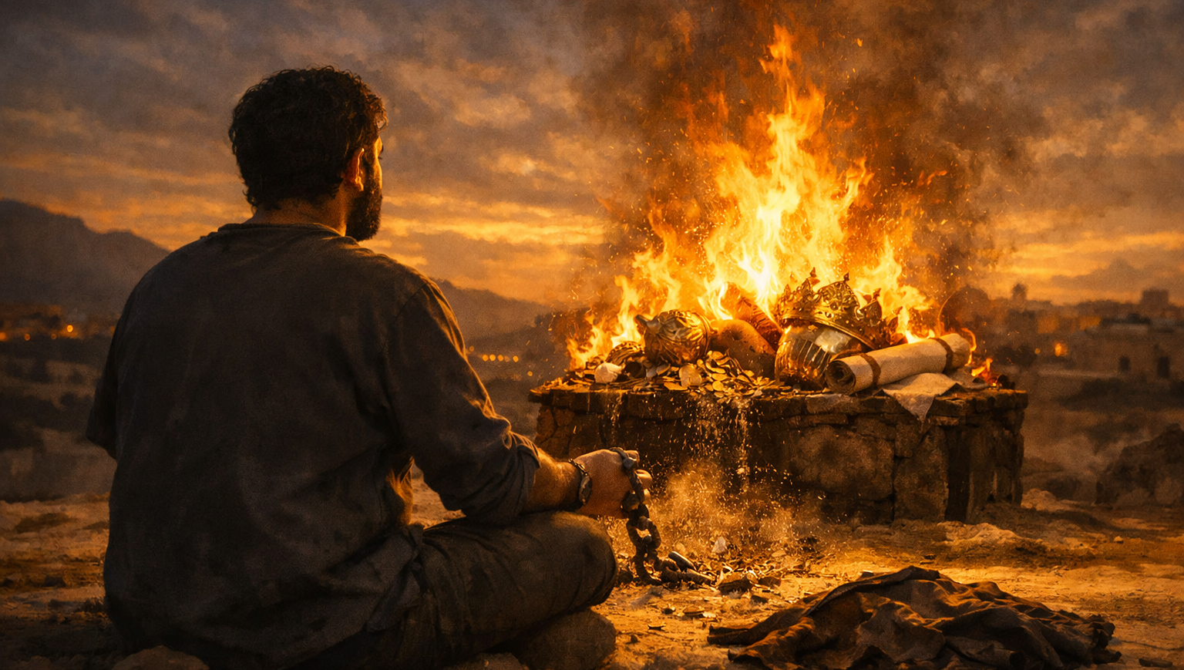
كولوسي ٣: ١-١٧
"فاميتوا اعضاءكم التي على الأرض: الزنى، النجاسة، الهوى، الشهوة الرديّة، الطمع – الذي هو عبادة الاوثان – الامور التي من اجلها يأتي غضب الله على ابناء المعصية، الذين بينهم انتم ايضا سلكتم قبلا، حين كنتم تعيشون فيها." كولوسي ٣: ٥ - ٧

Slide 7

كولوسي ٣: ١-١٧
"واما الآن فاطرحوا عنكم انتم ايضا الكل: الغضب، السخط، الخبث، التجديف، الكلام القبيح من افواهكم." كولوسي ٣: ٨

Slide 8
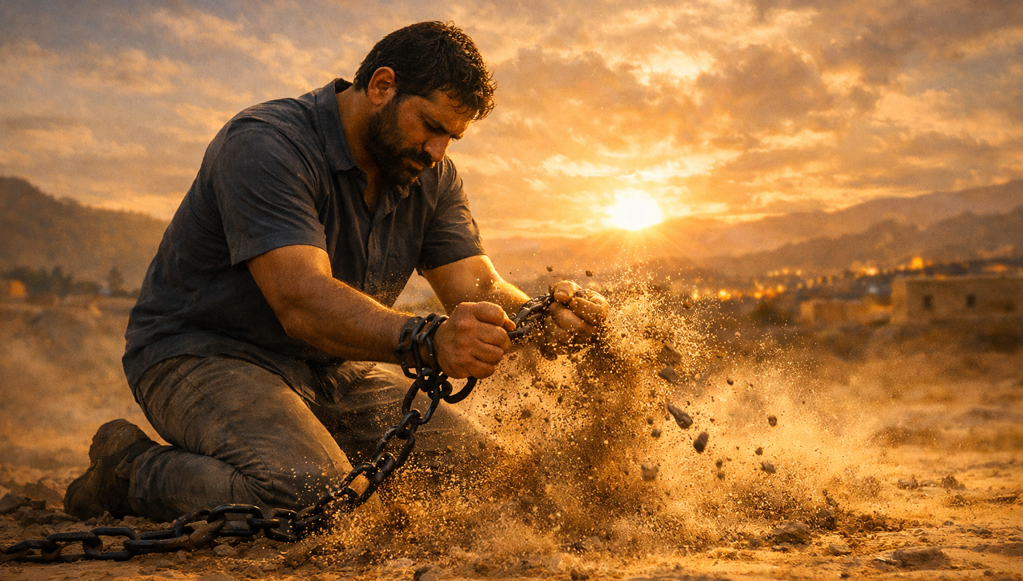
كولوسي ٣: ١-١٧
"لا تكذبوا بعضكم على بعض، اذ خلعتم الانسان العتيق مع اعماله، ولبستم الجديد الذي يتجدد للمعرفة حسب صورة خالقه." كولوسي ٣: ٩ - ١٠

Slide 9
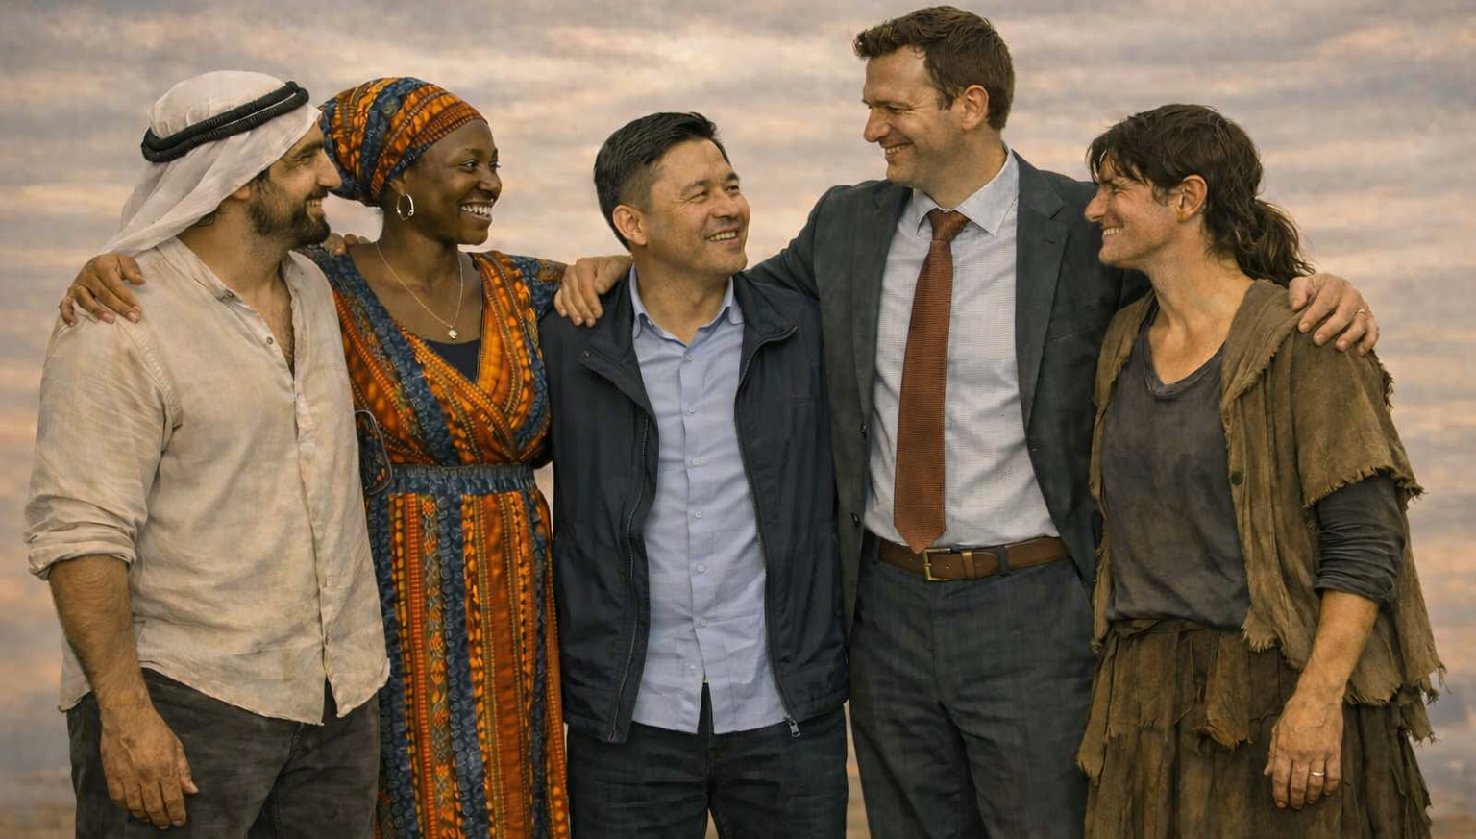
كولوسي ٣: ١-١٧
"حيث ليس يوناني ويهودي، ختان وغرلة، بربري وسكيثي، عبد حر، بل المسيح الكل وفي الكل." كولوسي ٣: ١١

Slide 10
كولوسي ٣: ١-١٧
"فالبسوا كمختاري الله القديسين المحبوبين احشاء رأفات، ولطفا، وتواضعا، ووداعة، وطول اناة، محتملين بعضكم بعضا، ومسامحين بعضكم بعضا. ان كان لاحد على احد شكوى، كما غفر لكم المسيح هكذا انتم ايضا."
كولوسي ٣: ١٢ - ١٣

Slide 11
كولوسي ٣: ١-١٧
"وعلى جميع هذه البسوا المحبة التي هي رباط الكمال."
كولوسي ٣: ١٤

Slide 12
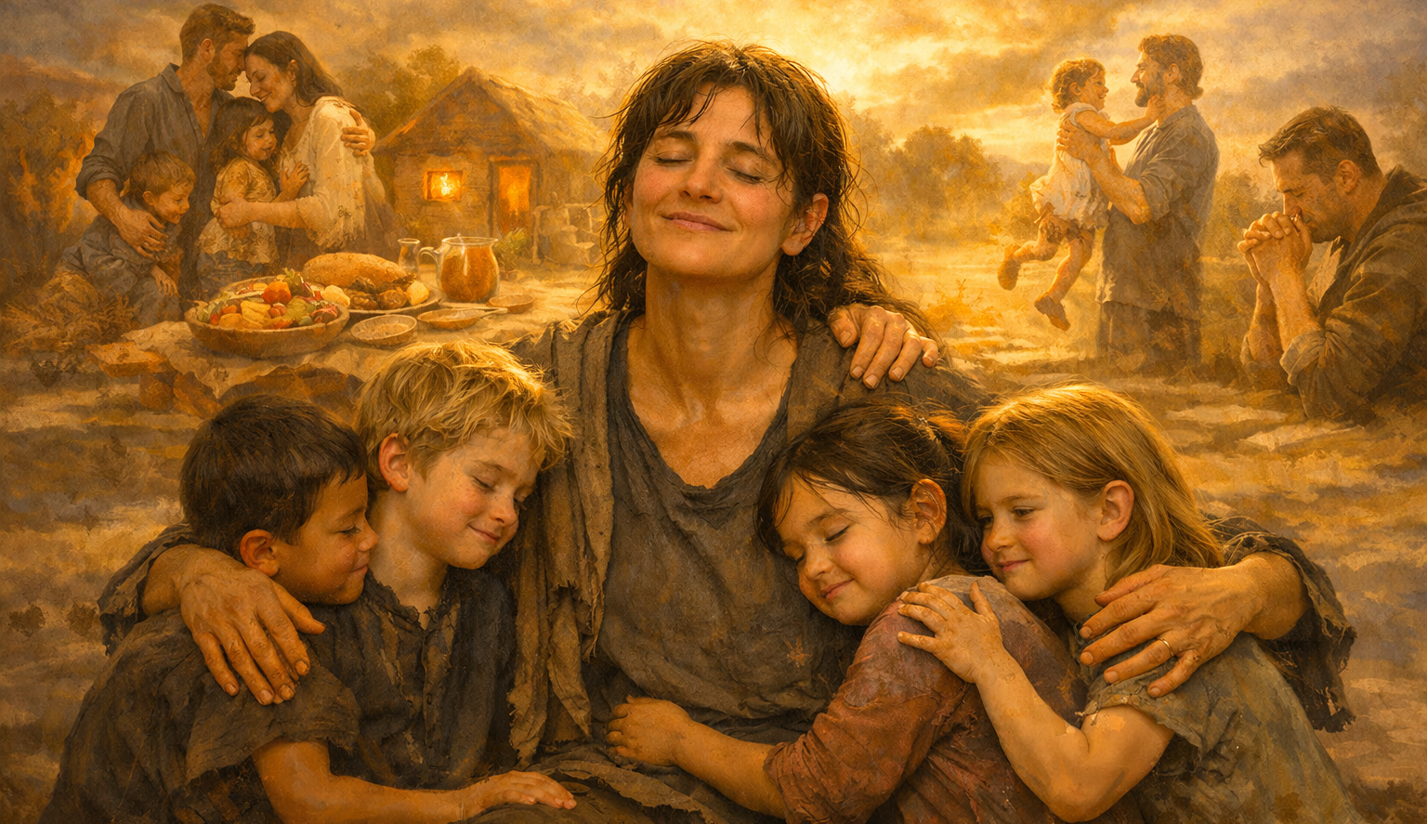
كولوسي ٣: ١-١٧
"وليملك في قلوبكم سلام الله الذي اليه دعيتم في جسد واحد، وكونوا شاكرين." كولوسي ٣: ١٥

Slide 13
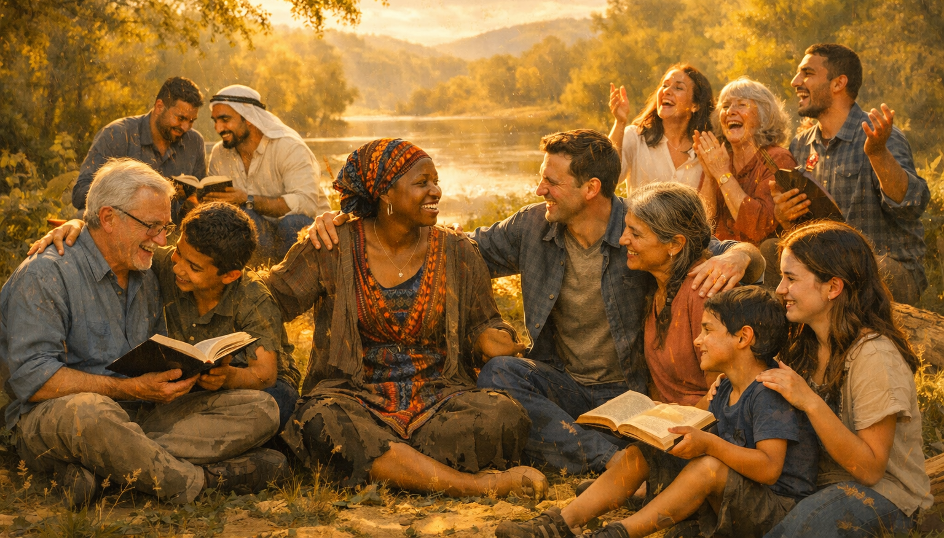
كولوسي ٣: ١-١٧
"لتسكن فيكم كلمة المسيح بغنى، وانتم بكل حكمة معلّمون ومنذرون بعضكم بعضا، بمزامير وتسابيح واغاني روحية، بنعمة، مترنمين في قلوبكم للرب." كولوسي ٣: ١٦

Slide 14
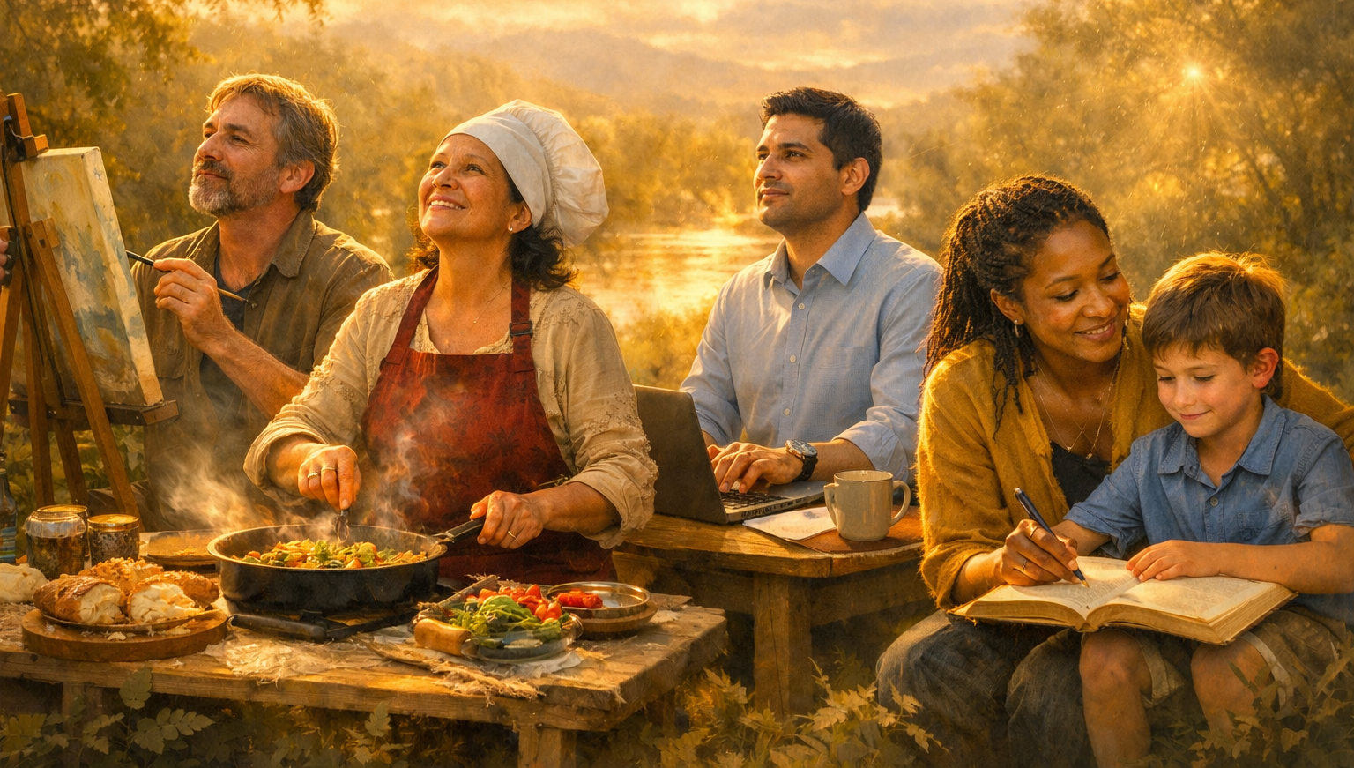
كولوسي ٣: ١-١٧
"وكل ما عملتم بقول او فعل، فاعملوا الكل باسم الرب يسوع، شاكرين الله والآب به." كولوسي ٣: ١٧

Slide 15
فان كنتم قد قمتم مع المسيح فاطلبوا ما فوق، حيث المسيح جالس عن يمين الله. اهتموا بما فوق لا بما على الأرض، لانكم قد متم وحياتكم مستترة مع المسيح في الله. متى اظهر المسيح حياتنا، فحينئذ تظهرون انتم ايضا معه في المجد.
فاميتوا اعضاءكم التي على الأرض: الزنى، النجاسة، الهوى، الشهوة الرديّة، الطمع – الذي هو عبادة الاوثان – الامور التي من اجلها يأتي غضب الله على ابناء المعصية، الذين بينهم انتم ايضا سلكتم قبلا، حين كنتم تعيشون فيها واما الآن فاطرحوا عنكم انتم ايضا الكل: الغضب، السخط، الخبث، التجديف، الكلام القبيح من افواهكم. لا تكذبوا بعضكم على بعض، اذ خلعتم الانسان العتيق مع اعماله، ولبستم الجديد الذي يتجدد للمعرفة حسب صورة خالقه. حيث ليس يوناني ويهودي، ختان وغرلة، بربري وسكيثي، عبد حر، بل المسيح الكل وفي الكل.
فالبسوا كمختاري الله القديسين المحبوبين احشاء رأفات، ولطفا، وتواضعا، ووداعة، وطول اناة، محتملين بعضكم بعضا، ومسامحين بعضكم بعضا. ان كان لاحد على احد شكوى، كما غفر لكم المسيح هكذا انتم ايضا. وعلى جميع هذه البسوا المحبة التي هي رباط الكمال. وليملك في قلوبكم سلام الله الذي اليه دعيتم في جسد واحد، وكونوا شاكرين. لتسكن فيكم كلمة المسيح بغنى، وانتم بكل حكمة معلّمون ومنذرون بعضكم بعضا، بمزامير وتسابيح واغاني روحية، بنعمة، مترنمين في قلوبكم للرب. وكل ما عملتم بقول او فعل، فاعملوا الكل باسم الرب يسوع، شاكرين الله والآب به.
١ – ٤: حقائق عن هويتنا في المسيح
٥ – ١١: هويتنا القديمة – الأشياء التي نحتاج
إلى التخلص منها
١٢ – ١٧: هويتنا الجديدة – الأشياء التي نحتاج
إلى ارتدائها

Slide 16
فان كنتم قد قمتم مع المسيح فاطلبوا ما فوق، حيث المسيح جالس عن يمين الله. اهتموا بما فوق لا بما على الأرض، لانكم قد متم وحياتكم مستترة مع المسيح في الله. متى اظهر المسيح حياتنا، فحينئذ تظهرون انتم ايضا معه في المجد.
فاميتوا اعضاءكم التي على الأرض: الزنى، النجاسة، الهوى، الشهوة الرديّة، الطمع – الذي هو عبادة الاوثان – الامور التي من اجلها يأتي غضب الله على ابناء المعصية، الذين بينهم انتم ايضا سلكتم قبلا، حين كنتم تعيشون فيها واما الآن فاطرحوا عنكم انتم ايضا الكل: الغضب، السخط، الخبث، التجديف، الكلام القبيح من افواهكم. لا تكذبوا بعضكم على بعض، اذ خلعتم الانسان العتيق مع اعماله، ولبستم الجديد الذي يتجدد للمعرفة حسب صورة خالقه. حيث ليس يوناني ويهودي، ختان وغرلة، بربري وسكيثي، عبد حر، بل المسيح الكل وفي الكل.
فالبسوا كمختاري الله القديسين المحبوبين احشاء رأفات، ولطفا، وتواضعا، ووداعة، وطول اناة، محتملين بعضكم بعضا، ومسامحين بعضكم بعضا. ان كان لاحد على احد شكوى، كما غفر لكم المسيح هكذا انتم ايضا. وعلى جميع هذه البسوا المحبة التي هي رباط الكمال. وليملك في قلوبكم سلام الله الذي اليه دعيتم في جسد واحد، وكونوا شاكرين. لتسكن فيكم كلمة المسيح بغنى، وانتم بكل حكمة معلّمون ومنذرون بعضكم بعضا، بمزامير وتسابيح واغاني روحية، بنعمة، مترنمين في قلوبكم للرب. وكل ما عملتم بقول او فعل، فاعملوا الكل باسم الرب يسوع، شاكرين الله والآب به.
١ – ٤: حقائق عن هويتنا في المسيح
لماذا؟
هويتنا الجديدة مفتاح التغيير!
٥ – ١١: هويتنا القديمة – الأشياء التي نحتاج
إلى التخلص منها
١٢ – ١٧: هويتنا الجديدة – الأشياء التي نحتاج
إلى ارتدائها

Slide 17
فان كنتم قد قمتم مع المسيح فاطلبوا ما فوق، حيث المسيح جالس عن يمين الله. اهتموا بما فوق لا بما على الأرض، لانكم قد متم وحياتكم مستترة مع المسيح في الله. متى اظهر المسيح حياتنا، فحينئذ تظهرون انتم ايضا معه في المجد.
فاميتوا اعضاءكم التي على الأرض: الزنى، النجاسة، الهوى، الشهوة الرديّة، الطمع – الذي هو عبادة الاوثان – الامور التي من اجلها يأتي غضب الله على ابناء المعصية، الذين بينهم انتم ايضا سلكتم قبلا، حين كنتم تعيشون فيها واما الآن فاطرحوا عنكم انتم ايضا الكل: الغضب، السخط، الخبث، التجديف، الكلام القبيح من افواهكم. لا تكذبوا بعضكم على بعض، اذ خلعتم الانسان العتيق مع اعماله، ولبستم الجديد الذي يتجدد للمعرفة حسب صورة خالقه. حيث ليس يوناني ويهودي، ختان وغرلة، بربري وسكيثي، عبد حر، بل المسيح الكل وفي الكل.
فالبسوا كمختاري الله القديسين المحبوبين احشاء رأفات، ولطفا، وتواضعا، ووداعة، وطول اناة، محتملين بعضكم بعضا، ومسامحين بعضكم بعضا. ان كان لاحد على احد شكوى، كما غفر لكم المسيح هكذا انتم ايضا. وعلى جميع هذه البسوا المحبة التي هي رباط الكمال. وليملك في قلوبكم سلام الله الذي اليه دعيتم في جسد واحد، وكونوا شاكرين. لتسكن فيكم كلمة المسيح بغنى، وانتم بكل حكمة معلّمون ومنذرون بعضكم بعضا، بمزامير وتسابيح واغاني روحية، بنعمة، مترنمين في قلوبكم للرب. وكل ما عملتم بقول او فعل، فاعملوا الكل باسم الرب يسوع، شاكرين الله والآب به.
١ – ٤: حقائق عن هويتنا في المسيح
لماذا؟
هويتنا الجديدة مفتاح التغيير!
٥ – ١١: هويتنا القديمة – الأشياء التي نحتاج
إلى التخلص منها
تركيزنا اليوم على حقائق هويتنا الجديدة
١٢ – ١٧: هويتنا الجديدة – الأشياء التي نحتاج
إلى ارتدائها

Slide 18
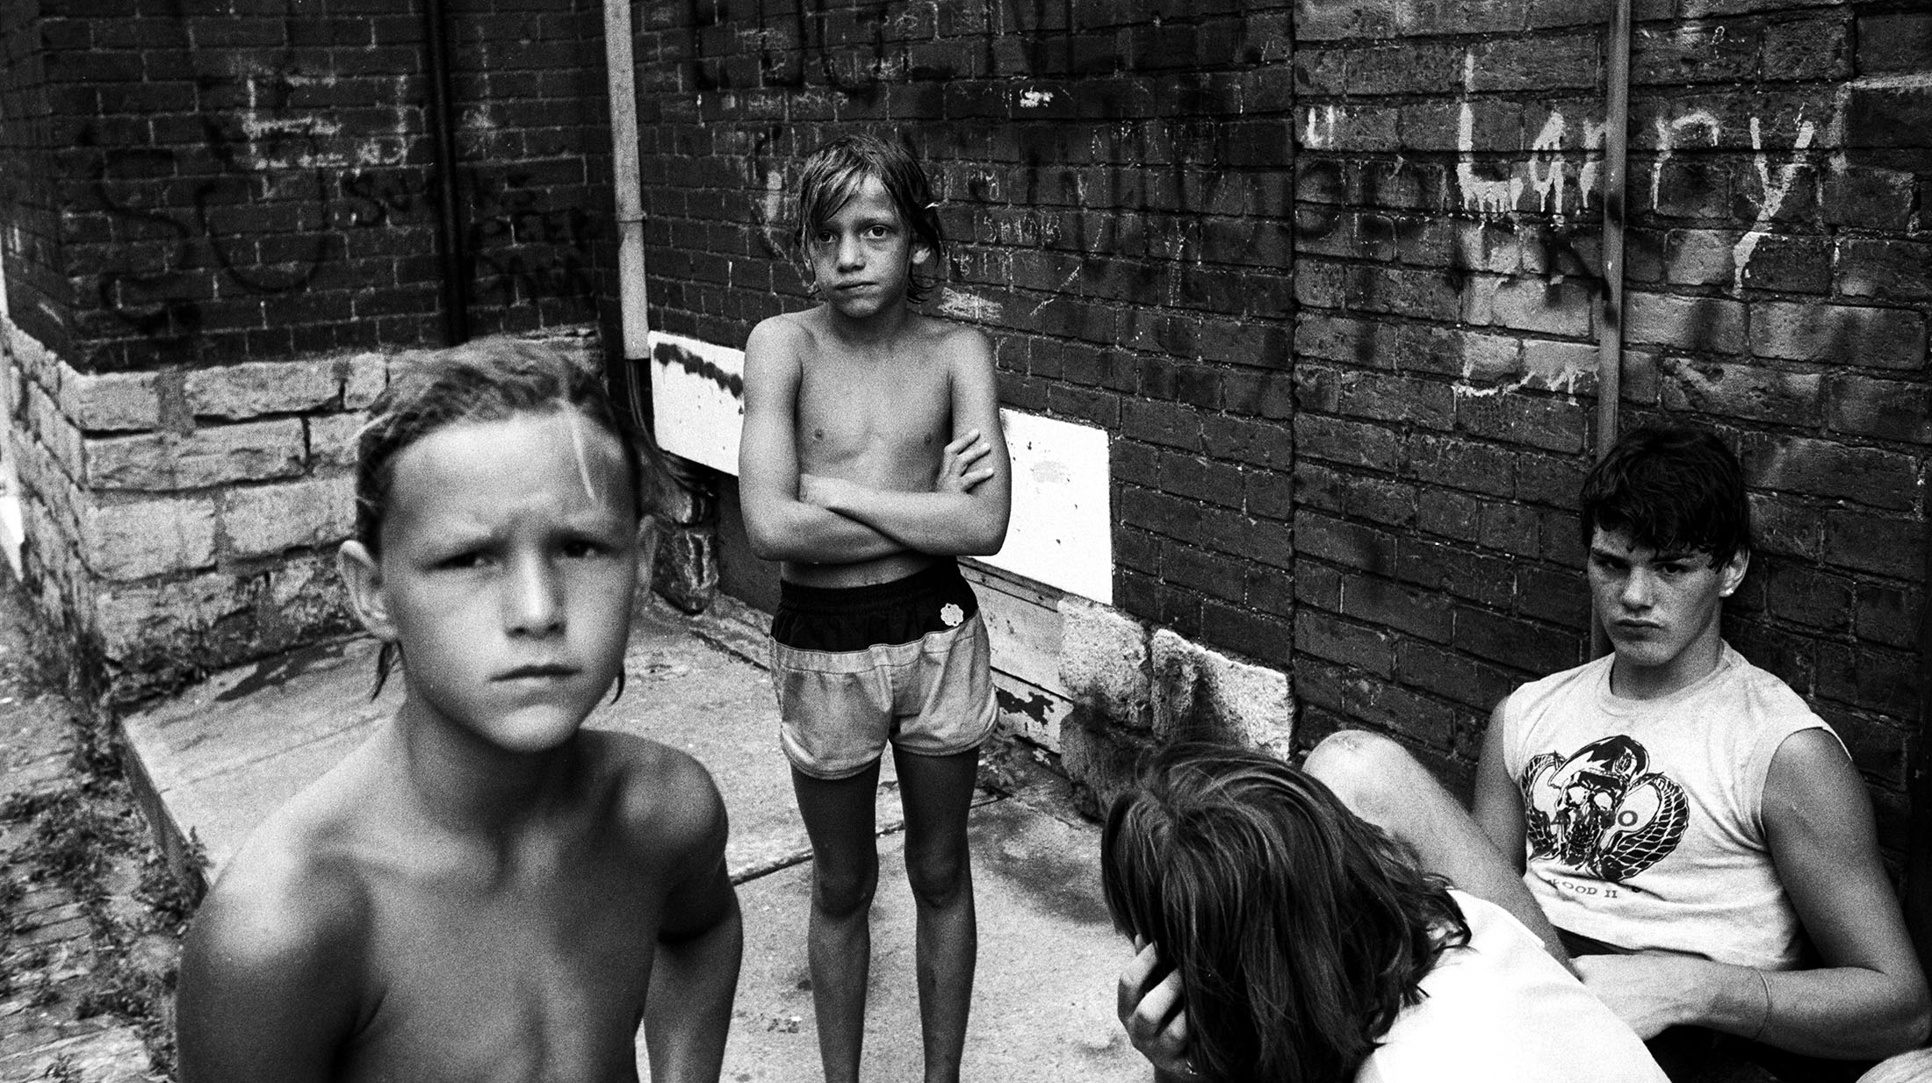
يرتبوا أنفسهم
يرتدوا ملابس أنيقة
ويذهبوا إلى العمل
ماذا لو طلبت من هؤلاء الأولاد أن...

Slide 19

ماذا لو تبنّاهم رجل ثري وضمهما في عائلته؟

Slide 20
و الان؟
يرتبوا أنفسهم
يرتدوا ملابس أنيقة
ويذهبوا إلى العمل

Slide 21
حياتنا قبل المسيح...

Slide 22
حياتنا في المسيح...

Slide 23
١ – ٤: حقائق عن هويتنا في المسيح
ماذا الحقائق عن هويتنا في المسيح؟
فان كنتم قد قمتم مع المسيح فاطلبوا ما فوق، حيث المسيح جالس عن يمين الله. اهتموا بما فوق لا بما على الأرض، لانكم قد متم وحياتكم مستترة مع المسيح في الله. متى اظهر المسيح حياتنا، فحينئذ تظهرون انتم ايضا معه في المجد.

Slide 24
١ – ٤: حقائق عن هويتنا في المسيح
فان كنتم قد قمتم مع المسيح فاطلبوا ما فوق، حيث المسيح جالس عن يمين الله. اهتموا بما فوق لا بما على الأرض، لانكم قد متم وحياتكم مستترة مع المسيح في الله. متى اظهر المسيح حياتنا، فحينئذ تظهرون انتم ايضا معه في المجد.

Slide 25
١ – ٤: حقائق عن هويتنا في المسيح
كنتم قد قمتم مع المسيح:
- في الماضي (عندما أصبحنا مؤمنين)
- مربوط مع هويتنا (مثل جواز سفر جديد)
- هويتنا أمام الله

Slide 26
١ – ٤: حقائق عن هويتنا في المسيح
كنتم قد قمتم مع المسيح: كيف يؤثر ذلك علينا؟
- أنا خليقة جديدة – صار تجديد روحيا
- لدي طبيعة جديدة
- الروح القدس يعيش ويعمل في داخلي

Slide 27
١ – ٤: حقائق عن هويتنا في المسيح
فان كنتم قد قمتم مع المسيح فاطلبوا ما فوق، حيث المسيح جالس عن يمين الله. اهتموا بما فوق لا بما على الأرض، لانكم قد متم وحياتكم مستترة مع المسيح في الله. متى اظهر المسيح حياتنا، فحينئذ تظهرون انتم ايضا معه في المجد.

Slide 28
١ – ٤: حقائق عن هويتنا في المسيح
لانكم قد متم:
- في الماضي (عندما أصبحنا مؤمنين)
- مربوط مع هويتنا (مثل جواز سفر قديم منتهي)
- الشخص المذنب ميت في عيون الله

Slide 29
١ – ٤: حقائق عن هويتنا في المسيح
لانكم قد متم: كيف يؤثر ذلك علينا؟
- لقد تم كسر سيطرة الخطيئة علينا
- لدينا حرية جديدة في الطاعة

Slide 30
١ – ٤: حقائق عن هويتنا في المسيح
فان كنتم قد قمتم مع المسيح فاطلبوا ما فوق، حيث المسيح جالس عن يمين الله. اهتموا بما فوق لا بما على الأرض، لانكم قد متم وحياتكم مستترة مع المسيح في الله. متى اظهر المسيح حياتنا، فحينئذ تظهرون انتم ايضا معه في المجد.

Slide 31
١ – ٤: حقائق عن هويتنا في المسيح
حياتكم مستترة مع المسيح في الله:
- حياتنا الجديدة حقيقية ولكنها غير مرئية
- حياتنا الجديدة آمنة ومحمية بقوت الله

Slide 32
١ – ٤: حقائق عن هويتنا في المسيح
حياتكم مستترة مع المسيح في الله: كيف يؤثر ذلك علينا؟
إذا لم تكن حياتنا الظاهرة هي ما تحدد هويتنا:
- هويتنا لا تعتمد على النجاح او رائي الناس
- يمكننا أن نعيش في سلام بدلاً من القلق والخوف
- يمكننا أن نعطي الأولوية للأمور الأبدية

Slide 33
١ – ٤: حقائق عن هويتنا في المسيح
كيف نطبق هذه الهوية في الارض الواقع؟
فان كنتم قد قمتم مع المسيح فاطلبوا ما فوق، حيث المسيح جالس عن يمين الله. اهتموا بما فوق لا بما على الأرض، لانكم قد متم وحياتكم مستترة مع المسيح في الله. متى اظهر المسيح حياتنا، فحينئذ تظهرون انتم ايضا معه في المجد.

Slide 34
١ – ٤: حقائق عن هويتنا في المسيح
النفس: العقل والإرادة والعواطف
ماذا الرابط بين الحياة الجسدية و الحياة الروحية

Slide 35
١ – ٤: حقائق عن هويتنا في المسيح
الإرادة
العقل
فان كنتم قد قمتم مع المسيح فاطلبوا ما فوق، حيث المسيح جالس عن يمين الله. اهتموا بما فوق لا بما على الأرض، لانكم قد متم وحياتكم مستترة مع المسيح في الله. متى اظهر المسيح حياتنا، فحينئذ تظهرون انتم ايضا معه في المجد.

Slide 36
١ – ٤: حقائق عن هويتنا في المسيح
التغيير يبدأ بالعقل والإرادة!
فان كنتم قد قمتم مع المسيح فاطلبوا ما فوق، حيث المسيح جالس عن يمين الله. اهتموا بما فوق لا بما على الأرض، لانكم قد متم وحياتكم مستترة مع المسيح في الله. متى اظهر المسيح حياتنا، فحينئذ تظهرون انتم ايضا معه في المجد.

Slide 37
١ – ٤: حقائق عن هويتنا في المسيح
بس كيف ممكن اغير عقلي او إرادتي؟
فان كنتم قد قمتم مع المسيح فاطلبوا ما فوق، حيث المسيح جالس عن يمين الله. اهتموا بما فوق لا بما على الأرض، لانكم قد متم وحياتكم مستترة مع المسيح في الله. متى اظهر المسيح حياتنا، فحينئذ تظهرون انتم ايضا معه في المجد.

Slide 38
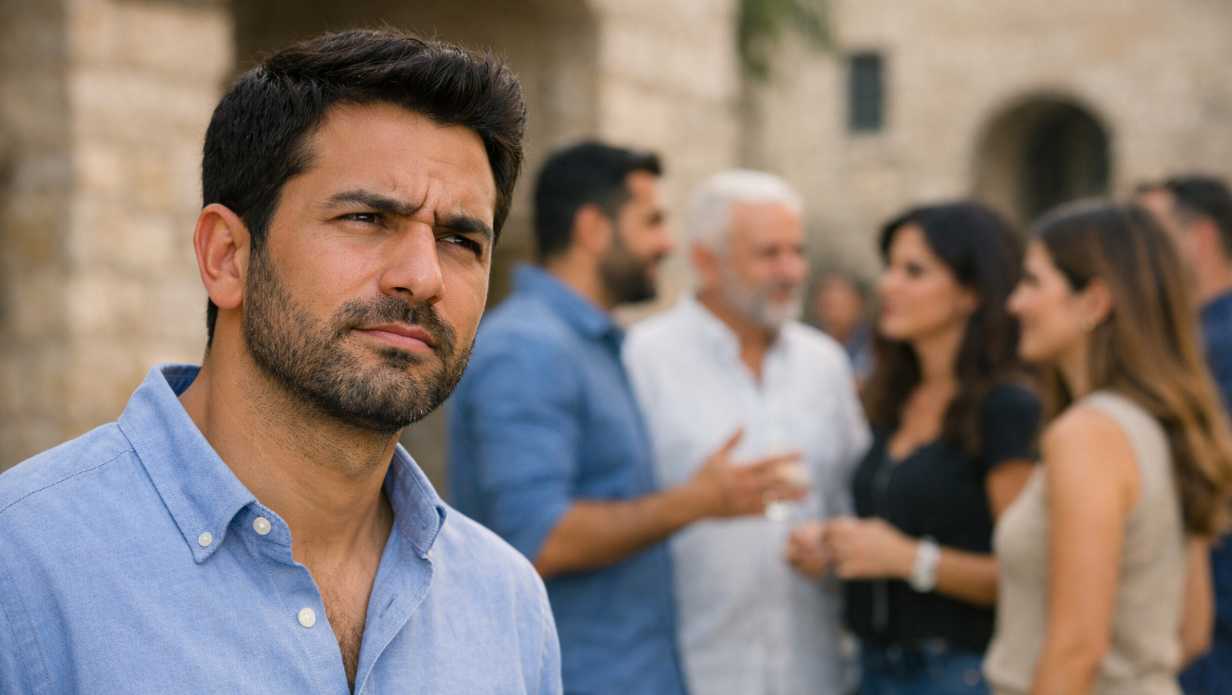
- ربما لا يكونون مؤمنين في الواقع
- ربما لا يفهمون هويتهم الجديدة
- ربما يكون عقلهم وإرادتهم أكثر
تأثراً بالعالم من تأثرهما بالله
- ربما لا يرغبون في بذل الجهد
(النمو في الإيمان لا يحدث من
تلقاء نفسه — بل يتطلب جهدًا!)
لماذا بعض المسيحيين ليس ناضج كثير؟

Slide 39
لاحظ الأوامر:
- فاطلبوا ما فوق
- اهتموا بما فوق لا بما على الأرض
- فاميتوا اعضاءكم التي على الأرض
- فالبسوا كمختاري الله القديسين...
لماذا بعض المسيحيين ليس ناضج كثير؟

Slide 40
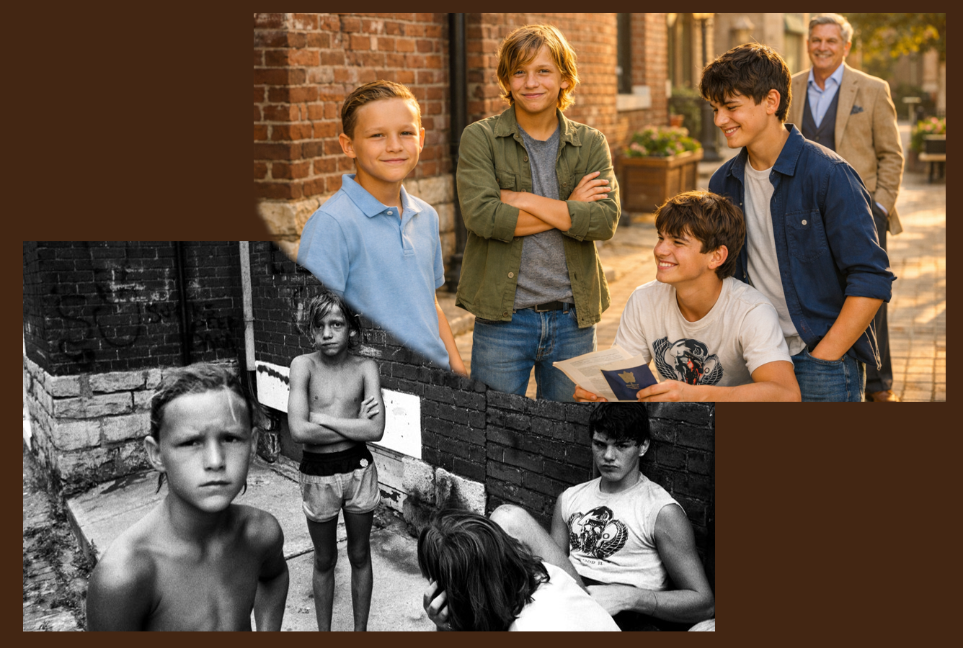
هل تريد ان تعيش على الهوية القديمة او الجديدة؟

Slide 41

هل انت مرتاح مع مستواك الحالي من النضج المسيحي؟

Slide 42
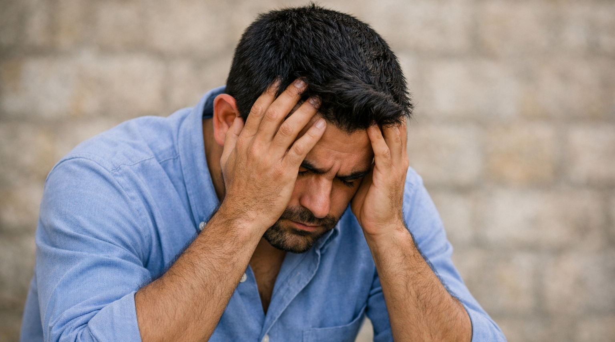
هل شعرت بالإحباط بسبب الصعوبة التي تواجهها في التغيير؟

Slide 43
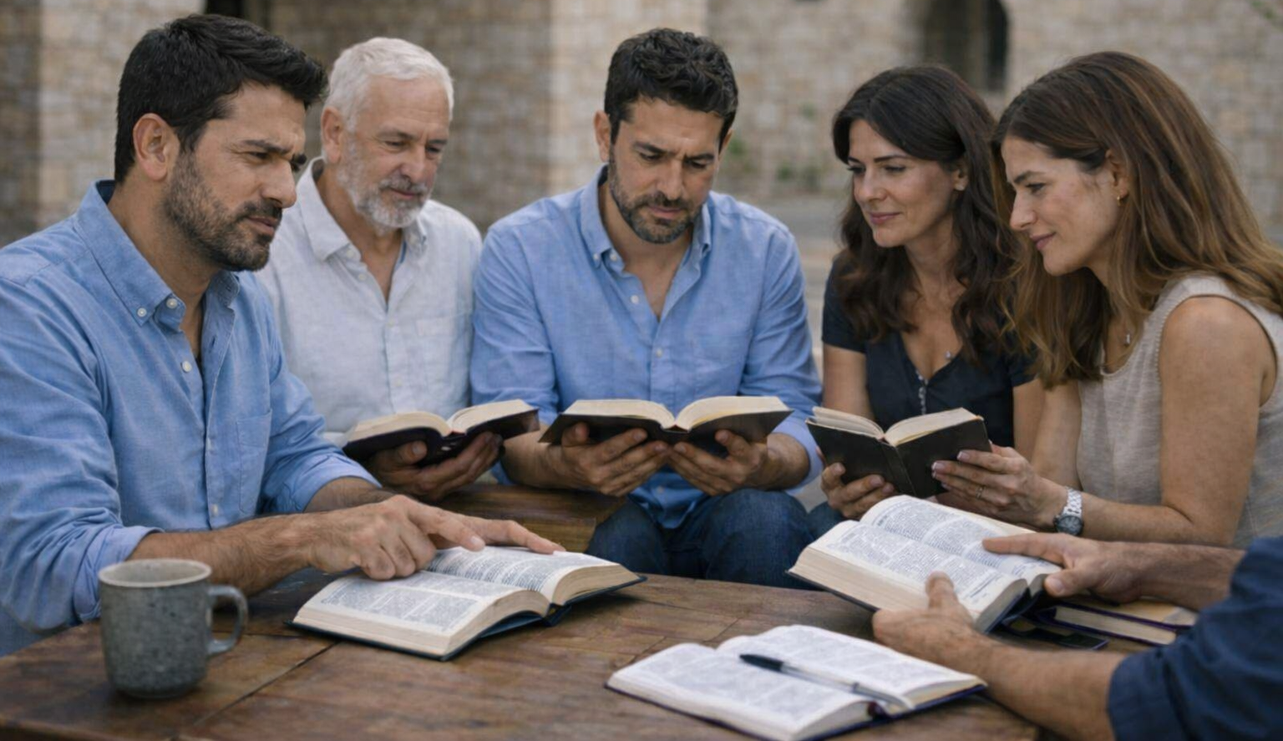
هل تريد ان تنمو؟
تعرف على هويتك الجديدة —
البلد الذي أصدر جواز سفرك الجديد والجنسية الجديدة
(مختاري الله القديسين المحبوبين!)

Slide 44
هل تريد ان تنمو؟
"لتسكن فيكم كلمة المسيح بغنى، وانتم بكل حكمة معلّمون ومنذرون بعضكم بعضا..." كولوسي ٣: ١٦

Slide 45
هل تريد ان تنمو؟
"لتسكن فيكم كلمة المسيح بغنى، وانتم بكل حكمة معلّمون ومنذرون بعضكم بعضا..." كولوسي ٣: ١٦

Slide 46
"اذا ان كان احد في المسيح فهو خليقة جديدة. الاشياء العتيقة قد مضت. هوذا الكل قد صار جديدا." ١ كورنثوس ٥: ١٧

Slide 47
Black

Slide 48


BibleStudyDownloads.org • وعظ العهد الجديد
أحصل على هذا العرض التقديمي مجاناً
Notes:
NP Arabic NT Preaching

